Slide 1

XỬ LÝ DANH SÁCH

Slide 2
Mục tiêu bài học
Hiểu được cơ chế vận hành của List
Khai báo và sử dụng được List
Thực hiện được các hàm: duyệt, gán, chèn, nối đuôi, xóa, đảo ngược, sắp xếp, slicing
Hiểu và thực hiện được List đa chiều

Slide 3
Nội dung bài học
6.1. Cách khai báo và sử dụng List
6.2. Cách duyệt List
6.3. Gán giá trị cho các phần tử trong List
6.4. Phương thức insert
6.5. Phương thức append
6.6. Phương thức remove
6.7. Phương thức reverse
6.8. Phương thức sort
6.9. Slicing
6.10. List đa chiều

Slide 4
6.1. Cách khai báo và sử dụng List
List trong Python là một đối tượng dùng để lưu tập các đối tượng khác. List có thể chứa bất kỳ kiểu dữ liệu nào. Tuy nhiên ta nên thống nhất một kiểu để dễ dàng trong quá trình xử lý.
-Khai báo list rỗng:
lst = []
-Khai báo list có các giá trị:
lst = [2, -3, 0, 4, -1]
-Khai báo list có 10 phần tử với giá trị mặc định là 0:
lst=[0]*10
-Khai báo list có 10 phần tử với giá trị mặc định là 0.5:
lst=[0.5]*10

Slide 5
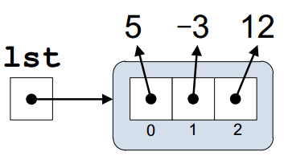
6.1. Cách khai báo và sử dụng List
Ví dụ:
lst=[5,-3,12]
print(lst[0])
print(lst)
print(len(lst))

Slide 6
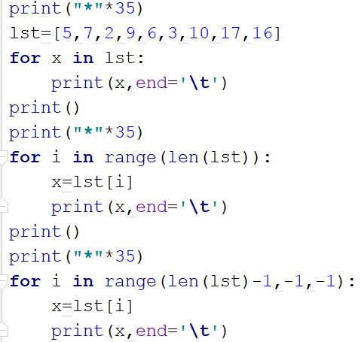
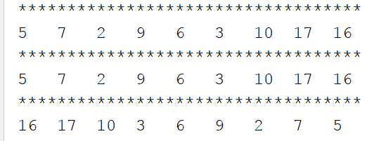
6.2. Cách duyệt List
Với Python, ta có thể duyệt list theo nhiều cách. Bài học hướng dẫn 2 cách:
Duyệt theo collection
Duyệt theo chỉ số index

Slide 7
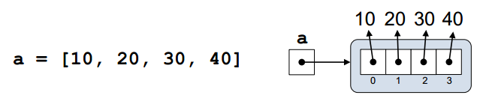
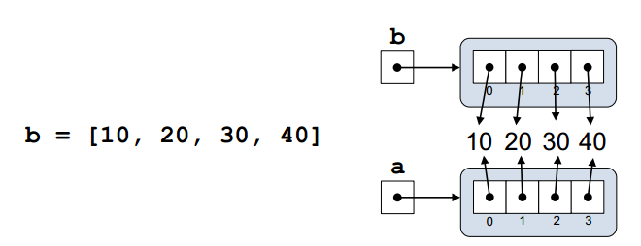
6.3. Gán giá trị cho các phần tử trong List
lst = [2, 4, 6, 8] ➔lst tham chiếu tới List
lst[2]➔tham chiếu tới phần tử thứ 2 (giá trị =6)

Slide 8
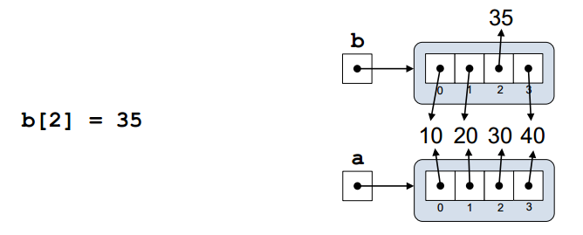
6.3. Gán giá trị cho các phần tử trong List

Slide 9
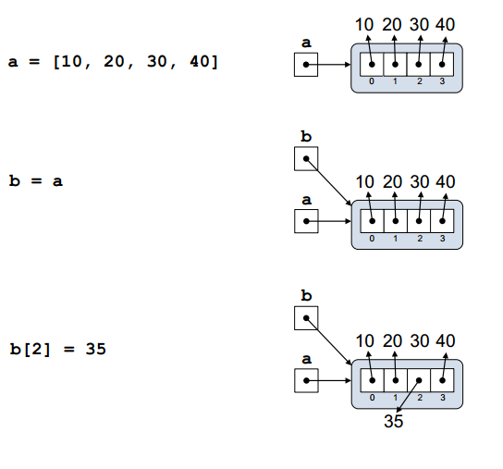
6.3. Gán giá trị cho các phần tử trong List
Ví dụ gán tham chiếu:

Slide 10
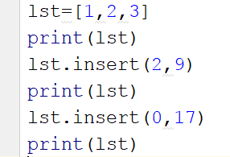
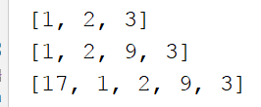
6.4. Phương thức insert
Python hỗ trợ hàm insert trong list. Tự động chèn vào vị trí thích hợp
insert(vị trí muốn chèn, giá trị muốn chèn):

Slide 11
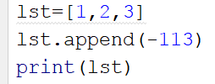

6.5. Phương thức append
Python hỗ trợ hàm append trong list. Chèn giá trị mới vào cuối danh sách

Slide 12
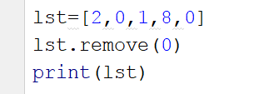

6.6. Phương thức remove
Python hỗ trợ hàm remove(x), xóa phần tử có giá trị x xuất hiện đầu tiên trong List
del lst[0]

Slide 13
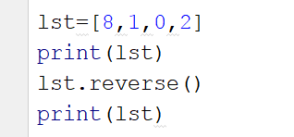

6.7. Phương thức reverse
Python hỗ trợ hàm reverse để đảo danh sách:

Slide 14
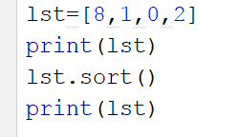

6.8. Phương thức sort
Python hỗ trợ hàm sort để sắp xếp list
Hoặc
lst=sorted(lst)

Slide 15

6.9. Slicing
Slicing dùng để trích lọc list
List: là danh sách
Begin: Vị trí bắt đầu cắt
End: Vị trí cuối cùng cắt
Step: bước nhảy

Slide 16
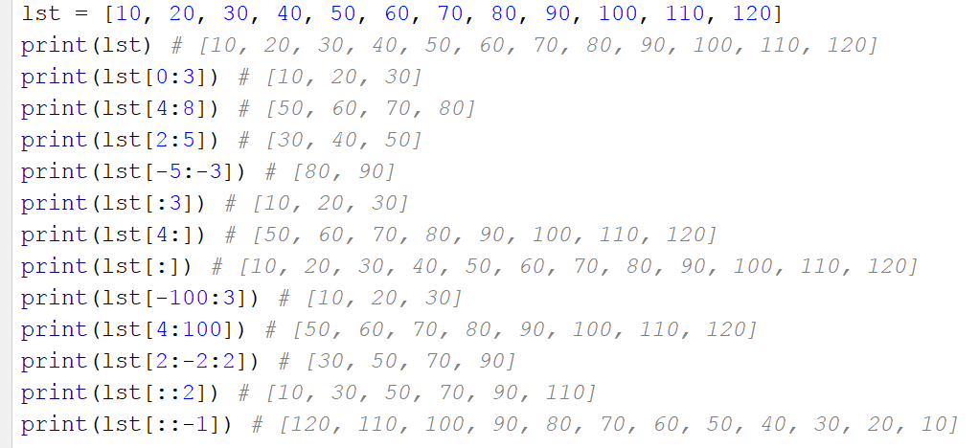
6.9. Slicing
Ví dụ:

Slide 17
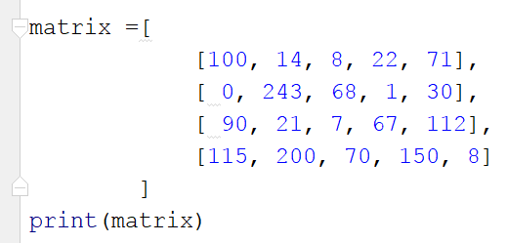
6.10. List đa chiều
Python hỗ trợ List đa chiều

Slide 18
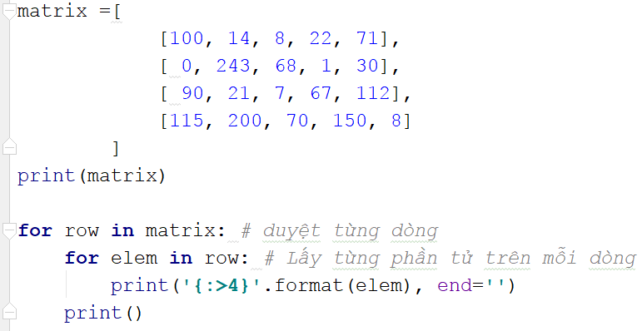
6.10. List đa chiều
Duyệt list đa chiều:

Slide 19
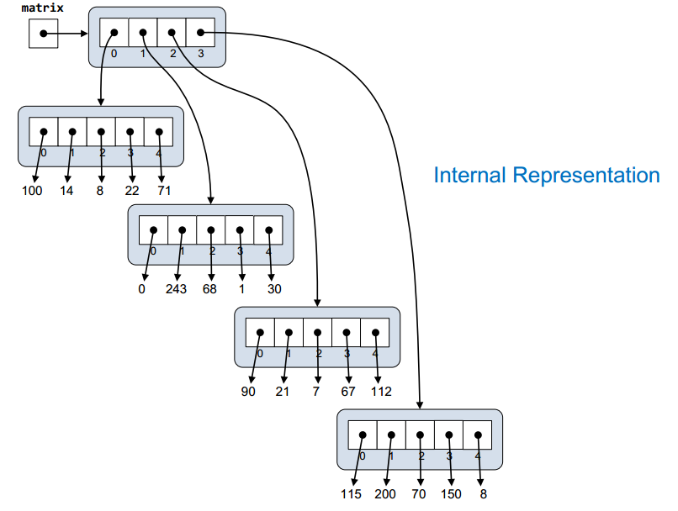
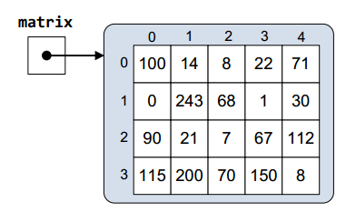
6.10. List đa chiều
Duyệt list đa chiều:

Slide 20
6.10. List đa chiều
Khởi tạo list đa chiều có row dòng column cột:
row=5 column=3 lst=[[0]*column]*row print(lst)
[[0, 0, 0], [0, 0, 0], [0, 0, 0], [0, 0, 0], [0, 0, 0]]

Slide 21
6.10. List đa chiều
arr2D = [] rowsize=5 columnsize=3 for i in range(rowsize): onerow = [] for j in range(columnsize): onerow.append(randrange(-100,100)) arr2D.append(onerow) for i in range(len(arr2D)): for j in range(len(arr2D[i])): print(arr2D[i][j],end='\t') print() for row in arr2D: for column in row: print(column,end='\t') print()

